Slide 1
Вебинар-совещание “Организация работы по формированию и оценке функциональной грамотности обучающихся на 2024 год”.
Центр непрерывного повышения профессионального мастерства ГАУ ДПО «ИРО ПК»
Яковлева Надежда Геннадьевна,
старший преподаватель кафедры общего образования ЦНППМПР

Slide 2
Формирование и оценка функциональной грамотности.
План вебинара
О работе по формированию функциональной грамотности в Пермском крае. Дорожная карта проекта.
О проекте ФГ в пермском крае в 2024 году.
Общая информация.
Руководители направлений.
План работы.
Итог работы.
Информационное сопровождение проекта.
Общие вопросы по организация работы.

Slide 3
Формирование и оценка функциональной грамотности.
Работа с педагогическими работниками и общеобразовательными организациями: организация методической поддержки педагогических работников
Мероприятия | Сроки
Научно-методическое сопровождение деятельности муниципальных команд педагогов по вопросам формирования и оценки функциональной грамотности | В течение 2024 года
Консультативное и методическое сопровождение работы общеобразовательных организаций в Пермском крае края по вопросам формирования и оценки функциональной грамотности обучающихся | В течение 2024 года
Наполнение тематической страницы Интернет-ресурса на сайте «Сетевое сообщество педагогов Пермского края» (http://educomm.iro.perm.ru/) для самообразования педагогов по вопросам формирования и оценки функциональной грамотности | В течение 2024 года
Разработка рекомендаций, методических пособий для педагогов по вопросам формирования и оценки функциональной грамотности обучающихся | Июнь 2024 г.

Slide 4
Формирование и оценка функциональной грамотности.
Работа с педагогическими работниками и общеобразовательными организациями: организация методической поддержки педагогических работников
Мероприятия* | Сроки
Методические семинары/вебинары, направленные на развитие навыков проектирования педагогом контрольно-оценочных материалов по функциональной грамотности с учётом межпредметных связей для каждого направления функциональной грамотности | В течение 2024 года
Методические семинары/вебинары для педагогических работников по внедрению заданий для оценки функциональной грамотности обучающихся в образовательный процесс для каждого направления функциональной грамотности | В течение 2024 года
Методические семинары/вебинары, направленные на формирование функциональной грамотности обучающихся при реализации технологий проектной и исследовательской деятельности с использованием оборудования «Точек роста» для каждого направления функциональной грамотности | В течение 2024 года

Slide 5
Формирование и оценка функциональной грамотности.
Работа с педагогическими работниками и общеобразовательными организациями: повышение квалификации педагогических работников
Мероприятия | Сроки
Олимпиада для педагогов Пермского края по разработке кейсов по функциональной грамотности (проводится в 2 этапа: заочный и очный) | Апрель - сентябрь 2024 г.
Организация и проведение практико-ориентированных курсов повышения квалификации педагогических работников по направлению развития компетенций в области формирования и оценки функциональной грамотности обучающихся | В течение 2024 года В соответствии с региональным планом-графиком проведения курсов повышения квалификации и профессиональной переподготовки педагогических работников, утвержденным приказом Министерства
Организация и проведение региональной ярмарки по обмену опытом «Образовательные практики формирования функциональной грамотности школьников» | Июнь – ноябрь 2024 г.

Slide 6
Формирование и оценка функциональной грамотности.
Общая информация.
Цель проекта: совершенствование профессиональных компетенций учителей в области формирования и оценки функциональной грамотности обучающихся в условиях реализации ФГОС ООО и ФГОС СОО
Сроки реализации проекта: февраль – ноябрь 2024 г.
Категория участников: педагогические работники общеобразовательных организаций Пермского края

Slide 7
Формирование и оценка функциональной грамотности.
Читательская грамотность
Руководитель направления: Подавылова Ирина Александровна, доцент кафедры общего образования ЦНППМПР
Уровень образования: ПГПУ, учитель русского языка и литературы
Дополнительное образование:
ПГПУ, 2006, второе высшее, психология
ПГГПУ, 2019, проф. переподготовка, иностранный (английский) язык
Занимаемая должность: Старший преподаватель
Преподаваемые дисциплины: Реализация требований обновленных ФГОС ООО, ФГОС СОО в работе учителя (литература)
Учёное звание: доцент
Учёная степень: кандидат филологических наук
ЧИТАТЕЛЬСКАЯ ГРАМОТНОСТЬ
Стаж работы по специальности: c 2010 г.
E-mail: pia-cub@iro.perm.ru

Slide 8
Формирование и оценка функциональной грамотности.
Математическая грамотность
Руководитель направления: Новикова Елена Олеговна, старший преподаватель кафедры общего образования ЦНППМПР

Slide 9
Формирование и оценка функциональной грамотности.
Естественнонаучная грамотность
Руководитель направления: Елтышева Ирина Валерьевна, доцент кафедры общего образования ЦНППМПР

Slide 10
Формирование и оценка функциональной грамотности.
Финансовая грамотность
Руководитель направления: Яковлева Надежда Геннадьевна, старший преподаватель кафедры общего образования ЦНППМПР

Slide 11
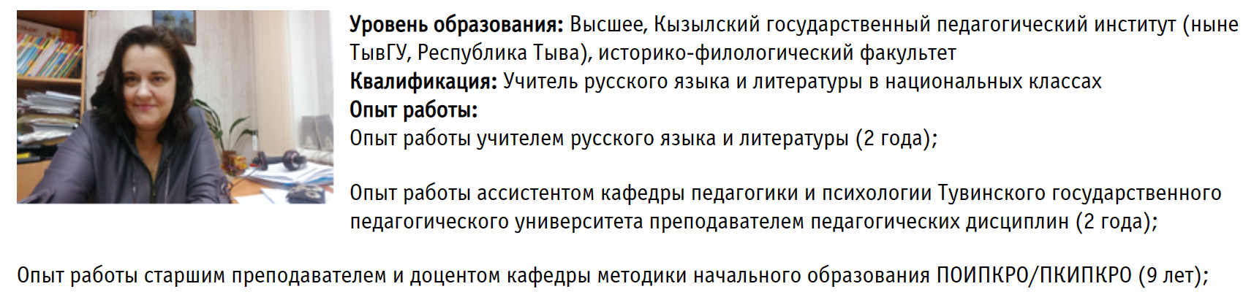
Формирование и оценка функциональной грамотности.
Читательская грамотность
Руководитель направления для учителей начальной школы: Семенцова Ольга Александровна, доцент кафедры профессионального мастерства ЦНППМПР
ЧИТАТЕЛЬСКАЯ ГРАМОТНОСТЬ

Slide 12
Формирование и оценка функциональной грамотности.
Читательская грамотность
Руководитель направления для учителей иностранного языка: Смердова Екатерина Андреевна, доцент кафедры общего образования ЦНППМПР
ЧИТАТЕЛЬСКАЯ ГРАМОТНОСТЬ

Slide 13
График мероприятий
МАРТ
МАЙ
ОКТЯБРЬ
МЕРОПРИЯТИЯ, направленные на формирование функциональной грамотности обучающихся при реализации технологий проектной и исследовательской деятельности
СЕМИНАРЫ,
направленные на
развитие навыков проектирования педагогом контрольно-оценочных материалов по функциональной грамотности
ОЧНЫЙ ЭТАП
олимпиады для педагогов Пермского края по решению и разработке кейсов по функциональной грамотности.
ВЕБИНАРЫ
по внедрению заданий для оценки функциональной грамотности обучающихся в образовательный процесс для каждого направления функциональной грамотности
ЗАОЧНЫЙ ЭТАП
олимпиады для педагогов Пермского края по решению и разработке кейсов по функциональной грамотности.
РЕГИОНАЛЬНАЯ ЯРМАРКА
по обмену опытом «Образовательные практики формирования функциональной грамотности школьников»
ФЕВРАЛЬ
АПРЕЛЬ
СЕНТЯБРЬ

Slide 14
Формирование и оценка функциональной грамотности.
Итог работы
Продукт: методическая разработка или комплект дидактических материалов.
Итоговый продукт может быть итоговым продуктом групповой или индивидуальной работы.
Примеры разработок: игры, сценарии уроков, внеурочных занятий, программа элективного курса, комплект заданий и т.д.
Форма итогового мероприятия: ярмарка педагогических идей.
Данное мероприятие будет проводиться очно/очно с применением дистанционных технологий.

Slide 15
Формирование и оценка функциональной грамотности.
Сетевая форма работы.
Создание в муниципалитете рабочей группы по формированию и оценке функциональной грамотности в составе не менее 7-ти человек (1 по каждому направлению ФГ + муниципальный координатор).
Регистрация каждого члена группы (ссылка на регистрацию на след. слайде).
Создание команды муниципалитета для участия в олимпиаде*.
Организация курсовой подготовки**.
*это может быть команда одной ОО
**по желанию

Slide 16
Формирование и оценка функциональной грамотности.
Регистрация участников проекта
Ссылка на регистрацию: https://forms.yandex.ru/u/65b7886d5056900f7337e98f/
Срок: до 20 февраля 2024 г.

Slide 17
Формирование и оценка функциональной грамотности.
КПК «Формирование функциональной грамотности обучающихся в условиях реализации обновленных ФГОС ООО и СОО»
Модуль 1. Функциональная грамотность как метапредметный результат.
Модуль 2. Проектирование образовательного процесса с учетом требований обновленных ФГОС.
Категория обучающихся (слушателей): педагогические работники общеобразовательных организаций
Форма обучения – очно-заочная с применением дистанционных технологий (1 день очный).
Срок освоения программы: 36 ч.
ЧИТАТЕЛЬСКАЯ ГРАМОТНОСТЬ

Slide 18
Формирование и оценка функциональной грамотности.
КПК «Формирование функциональной грамотности обучающихся в условиях реализации обновленных ФГОС ООО и СОО»
Результаты.
В результате освоения содержательной части программы участники будут знать:
основные нормативные документы, регламентирующие условия и характер развития функциональной грамотности (ФГОС ООО, СОО)
приемы формирования функциональной грамотности.
По результатам выполнения практической части программы участники будут уметь:
использовать приемы формирования функциональной грамотности на уроках;
оценивать работы обучающихся по критериям;
осуществлять подготовку обучающихся к мониторингам.
ЧИТАТЕЛЬСКАЯ ГРАМОТНОСТЬ

Slide 19
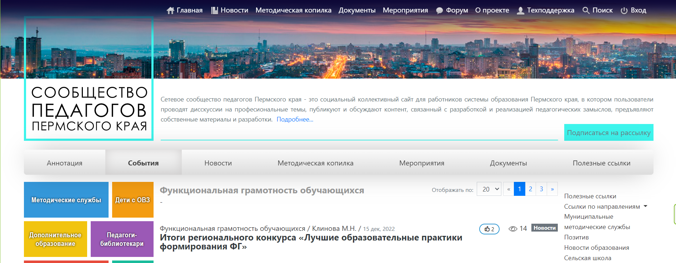
Формирование и оценка функциональной грамотности.
Вся информация по проекту размещается на сайте:
http://educomm.iro.perm.ru/groups/funkcionalnaya-gramotnost-obuchayushchihsya/events

Slide 20
По всем возникающим вопросам: Яковлева Надежда Геннадьевна,
старший преподаватель кафедры общего образования ЦНППМПР,
e-mail jang-cub@iro.perm.ru, сот. тел. +79097310180

Slide 21
Ссылка на просмотр вебинара:
https://my.mts-link.ru/51207829/1844667888/record-new/1459482782

